Slide 1

Ropa S.H
Anderson Julian Ávila Rondón
Bryan Felipe Calderón Galindo
Cristian Jacobo Jordan Martinez
Allison Catalina Pinto Peña

Slide 2

Sistema de información para la gestión de ventas de ropa de segunda mano

Slide 3

Objetivo general
Desarrollar un sistema de información web y móvil que permita gestionar la venta de prendas de segunda mano, facilitando el proceso de publicación, compra, inventario y seguimiento de pedidos.

Slide 4
Objetivos Específicos
Módulo de Gestión de Usuarios y Autenticación
Facilitar al usuario al optimizar el proceso de registro e inicio de sesión.
Módulo de Publicaciones e Inventario
Establecer la experiencia de los vendedores al agilizar la gestión y publicación de su inventario.
Módulo de Comunicación, Carrito de Compras y Pagos
Integrar canales de comunicación intuitivos, y optimizar el proceso de compra con un carrito de compras y una pasarela de pagos eficiente.
Módulo de Calificación de Vendedores con IA
Implementar un sistema de clasificación de vendedores con la implementación de AI , que permita distinguir los mejores en tener una buena relación con el comprador.

Slide 5
Planteamiento del Problema
Hoy en día, muchas personas no tienen los recursos necesarios para acceder a ropa de buena marca o calidad, y aunque existen plataformas de segunda mano como GoTrendier o Closet Up, muchas veces no ofrecen una buena experiencia. Las fotos de los productos suelen verse borrosas o poco claras, lo que genera desconfianza y hace que los usuarios no se animen a comprar. Además, para quienes quieren vender, no siempre hay herramientas que les permitan mostrar bien sus prendas ni comunicarse fácilmente con posibles compradores.
Por eso, desarrollaremos un sistema de información web y móvil que realmente facilite la compra y venta de ropa de segunda mano, con un enfoque en accesibilidad, buena presentación de los productos y una experiencia más segura y confiable para todos. Queremos que tanto compradores como vendedores se sientan cómodos, puedan comunicarse mejor, pagar de forma segura y calificar su experiencia, haciendo de esta una comunidad más justa y útil para todos.

Slide 6
Pregunta problema
¿Cómo podemos ayudar a los compradores a través de un aplicativo a encontrar rápidamente ropa de segunda mano que se ajuste a su estilo y presupuesto?

Slide 7
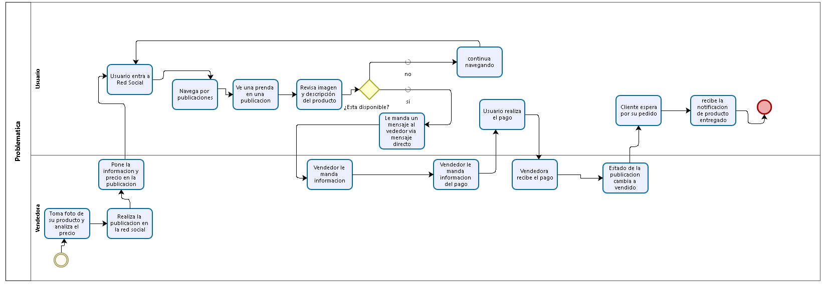
Modelado BPMN

Slide 8
Alcance del proyecto
El sistema de información “Ropa S.H” es un sistema categorizado o como (E-commerce), está diseñado para publicar productos, permitir búsquedas, procesar compras y pagos en línea.
El sistema contempla los siguientes procesos principales:
Gestión de usuarios: registro, autenticación y administración de perfiles con roles.
Publicación y búsqueda de productos: carga de prendas con fotos, tallas y precios, además de un buscador con filtros.
Carrito de compras y pasarela de pagos: selección de productos, cálculo de totales e integración con métodos de pago seguros.
Integración de chat: comunicación en tiempo real entre clientes y vendedor.

Slide 9
Justificación
El proyecto Ropa S.H surge como respuesta a la creciente necesidad de fomentar el consumo de manera responsable y sostenible, al ser web garantiza mayor alcance en cualquier dispositivo y una experiencia de usuario más eficiente en comparación con los métodos tradicionales de compra o venta.
Este sistema de información web busca ofrecer una plataforma digital segura donde los compradores y vendedores puedan interactuar de manera sencilla permitiendo a los usuarios dar un nuevo uso a sus prendas obteniendo ingresos adicionales desde la comodidad de su casa.

Slide 10
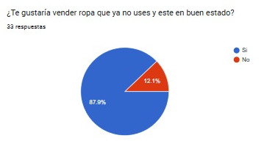
Encuesta y análisis

Slide 11
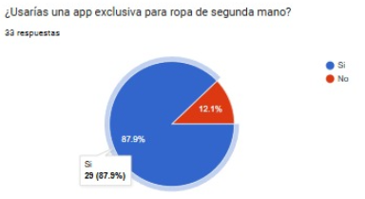
Encuesta y análisis

Slide 12
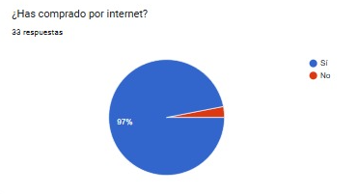
Encuesta y análisis
https://forms.gle/aaPwDmWpqkF4kFpw7

Slide 13
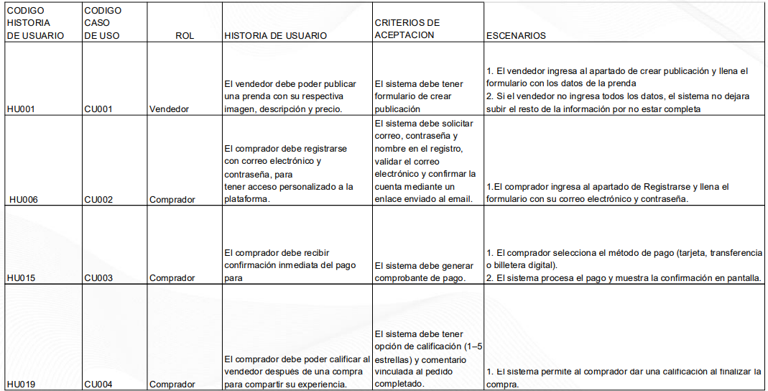
Historias de usuario

Slide 14
Historias de usuario
https://docs.google.com/spreadsheets/d/1kWpb5gF59GmB-sYkkQu2Md4tZuVQISNWKAD7nhxLyoY/edit?usp=drive_link

Slide 15


